Slide 1


Slide 2
名詞解釋
Web App
採用統一的標准的HTML、JavaScript 、 CSS等web技術開發，透過不同平台的瀏覽器來實現跨平台。瀏覽器支持充分使用HTML5特性，缺點是這些基於瀏覽器無法使用藍芽等API，也不適合要求效能高的情況。
Native APP
就是所謂的原生應用，使用平台特定的開發語言所開發APP，優點是可以完全利用系統的API和平台特性，在性能上也是最好的。缺點是由於開發技術不同，需要針對每個平台獨立開發，無跨平台特性。
Hybrid App
web開發人員可以幾乎零成本的成為行動應用開發者；其次，相同的程式碼只需針對不同平台進行編譯就能實現跨平台，提高了多個平台開發的效率；而相較於web App，開發者可以透過框架調用大部分常用的系統API。

Slide 3
PhoneGap
Adobe PhoneGap 的核心引擎是開源的，它是屬於Apache Cordova專案
核心為自己的程式碼，而外面的Native Web View和 Native APIs則被PhoneGap包在一起。

Slide 4
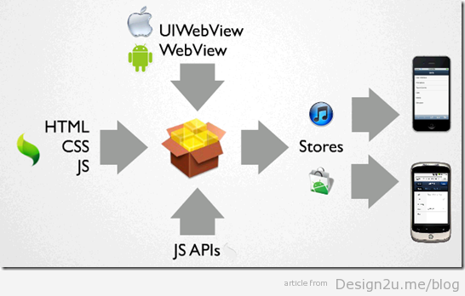
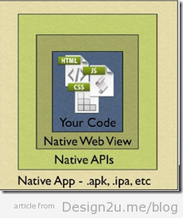
PhoneGap architecture

Slide 5
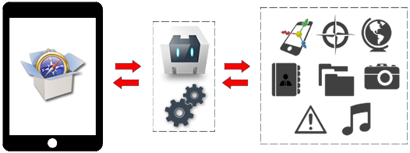
PhoneGap architecture

Slide 6

PhoneGap architecture

Slide 7
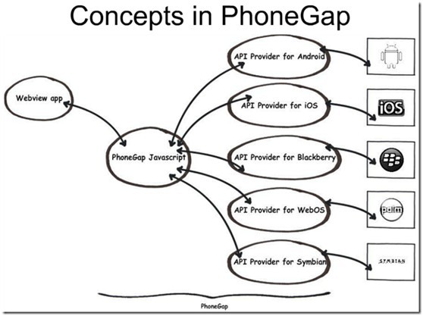
PhoneGap architecture

Slide 8
PhoneGap優點
跨平台：written once, run everywhere
易用性
提供硬體存取控制：使用JS存取硬體裝置
可利用成熟javascript框架：ExtJS,jQuery等
方便的安裝和使用

Slide 9
PhoneGap缺點
運行速度慢：UI反應延遲，展示Web介面，所以載入、刷新介面等需要一定時間。
性能較差： HTML、JavaScript、CSS都運行在各平台內置瀏覽器WebKit之上，受到WebKit處理速度影響。目前來說運行速度比較慢。
使用原生資源差： PhoneGap APP對平台資源的使用依賴於PhoneGap框架本身，由於PhoneGap是第三方框架，做不到100%使用平台資源，只有依靠PhoneGap的升級滿足使用資源的需求。
耗費記憶體資源較多
Debug （除錯）難度較高：可以在控制台輸出簡單的JS log 檔（console.log()） ，但是並不方便。JS只能選擇FireFox firebug。
開發費用方面：由於HTML 5的新發展，對JavaScript、CSS的要求更高。所以開發良好使用者體驗的APP，在開發費用上較高。

Slide 10
Firefox OS
由Mozilla基金會主導研發的開放原始碼行動作業系統，採用Linux核心。
類似於Google Chrome OS，它是一種網路作業環境（Web desktop），以Gecko瀏覽器引擎為中心，採用HTML5來開發。

Slide 11
名詞解釋
Boot to Gecko（B2G）：Firefox OS 作業系統的工程代號。此代號常常用以代表 Firefox OS。因為在本專案還未定下正式名稱之前，此代號已經用了很長的一段時間。
Firefox OS ：套用至 Boot to Gecko 的基礎之上開發而得的最終產品。

Slide 12
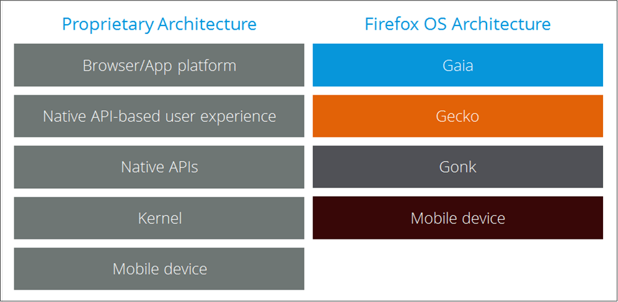
Architecture
Notes:
Firefox OS 即減去了 OS 與 App 層之間的原生 API 層。這種統合式的設計可減輕平台負擔並簡化安全機制，卻又不致犧牲效能，也不會影響智慧型手機的使用體驗。

Slide 13
Architecture(con.)
Gaia 作為裝置的核心 Web App 與 UI 層，並全以 HTML5、CSS、JavaScript 撰寫而成，並有許多 API 可供 UI 程式碼存取手機硬體與 Gecko 功能。
Gecko 即為 Firefox OS 的 Web 引擎與表現層 (Presentation layer)，作為 Web 內容與底層裝置的之間介面，進而將硬體接上 HTML。Gecko 亦提供 HTML5 剖析 (Parsing) 與繪圖引擎，並透過程式設計的方式，以安全的 Web API 存取硬體功能、更新作業，以及其他核心服務。
Gonk 是 Firefox OS 堆疊中的核心層級元件，作為 Gecko 與底層硬體之間的介面。Gonk 可控制底層硬體，並將硬體功能告知 Gecko 中建構的 Web API。基於Android Open Source Project (AOSP)的Linux核心
行動裝置，就是執行 Firefox OS 的行動電話硬體。OEM 廠商則負責提供行動裝置。

Slide 14
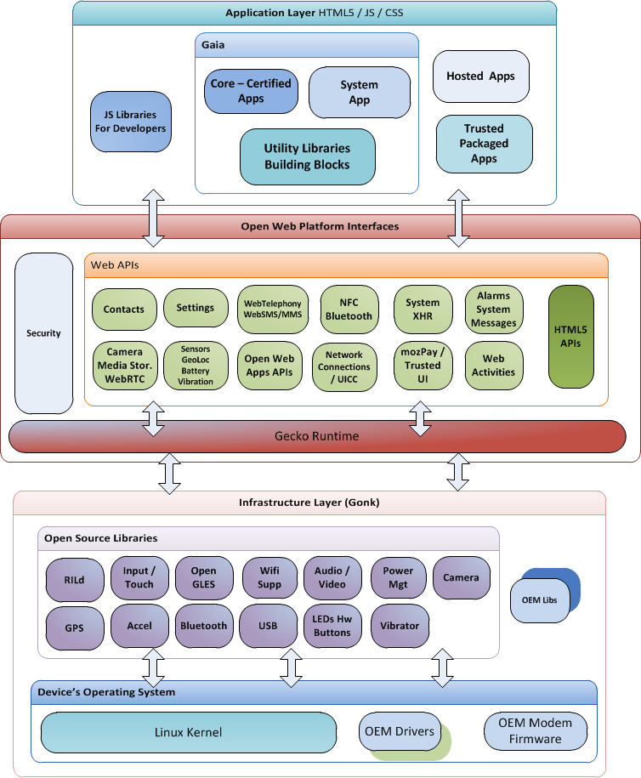

Slide 15
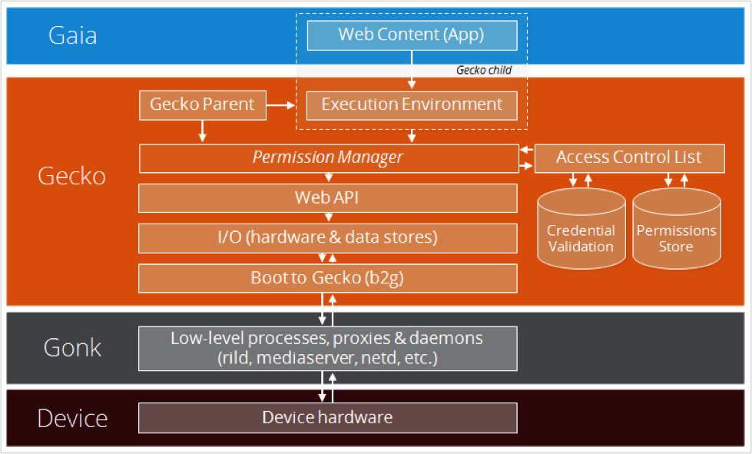
Notes:
安全架構：包含
Permission Manager：用以存取 Web API 功能的閘門。
Access Control List：存取 Web API 功能所必備的規則與許可。
Credential Validation：App 與使用者的驗證。
Permissions Store：存取 Web API 功能所必備的權限。
Web API：標準 API 的集合，可將硬體功能提供予網頁內容，讓 Web App 能透過程式設計的方式，安全存取行動裝置底層硬體的功能，以及裝置所儲存＼可用的資料。
I/O：銜接硬體與資料儲存區的介面。
軟體更新：取得＼安裝更新檔至系統軟體與第三方 App。
內容配置與繪製：用以剖析、編譯、執行網頁內容的引擎，並可搭配格式資訊，將格式化過後的內容呈現於使用者眼前。
b2g 程序：(Gecko) 於高度權限的系統程序中執行，可存取行動電話的硬體功能。執行 App 屬於 b2g 的子程序。

Slide 16
Firefox OS新聞
台灣成Firefox OS研發重鎮，年內將成Mozilla全球最大辦公室
中國熱錢來搶智慧連網商機，謀智臺灣人才大失血

Slide 17
參考資料
PhoneGap
Designing & Architecting for PhoneGap & the Mobile Web
PhoneGap可行性分析
Firefox OS
Architecture

Slide 18
後記
跨平台移動應用程式的解決方案 – Titanium
React Native
FB執行長馬克說 HTML5 是個錯誤？Sencha：錯的是 FB 的技術
開發 App 用 Native 語言還是 Hybrid 好？Coder 你怎麼看？

